Slide 1
デジタルスライドは
このページに作成してください。
（作成時は、このテキストを削除してください）
利益相反（COI）開示
POSTER DISCUSSION or POSTER
筆頭演者の利益相反状態の開示
すべての項目に該当なし

Slide 2
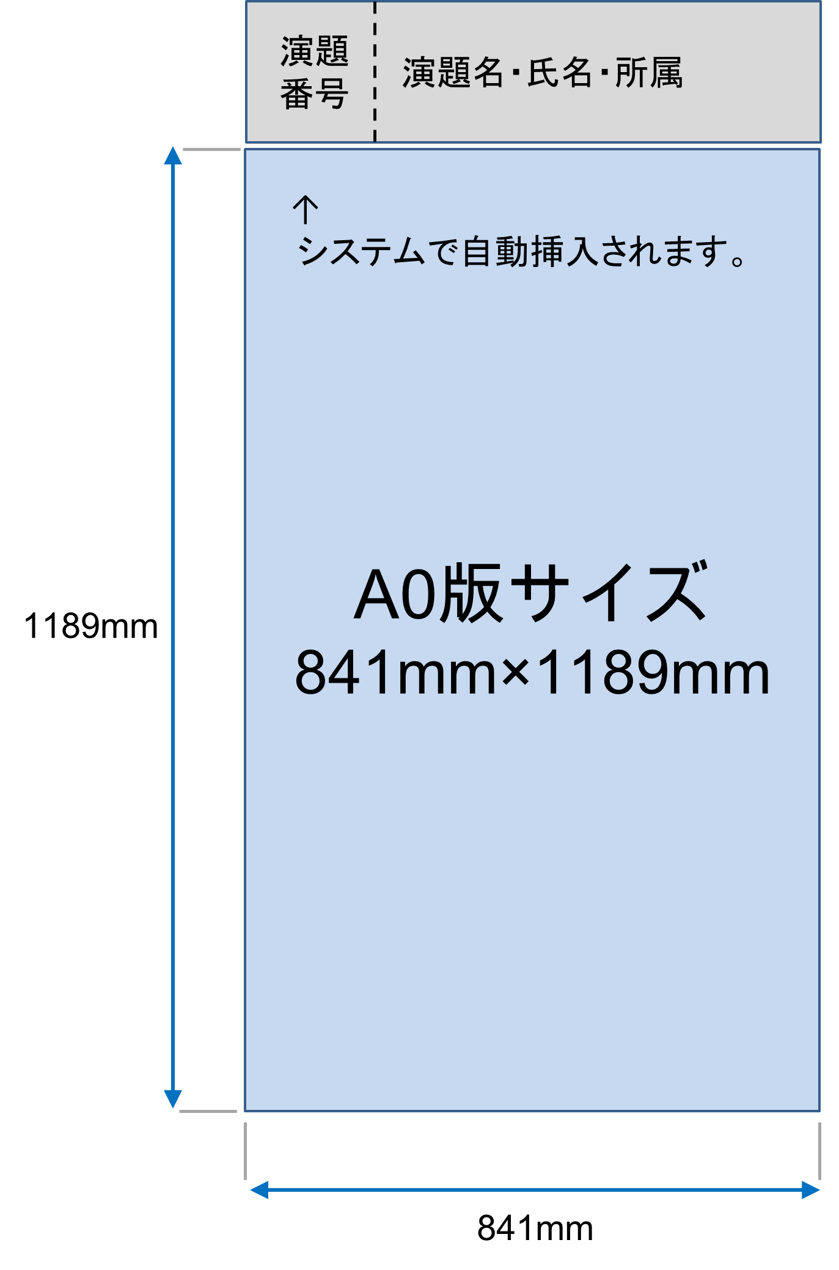
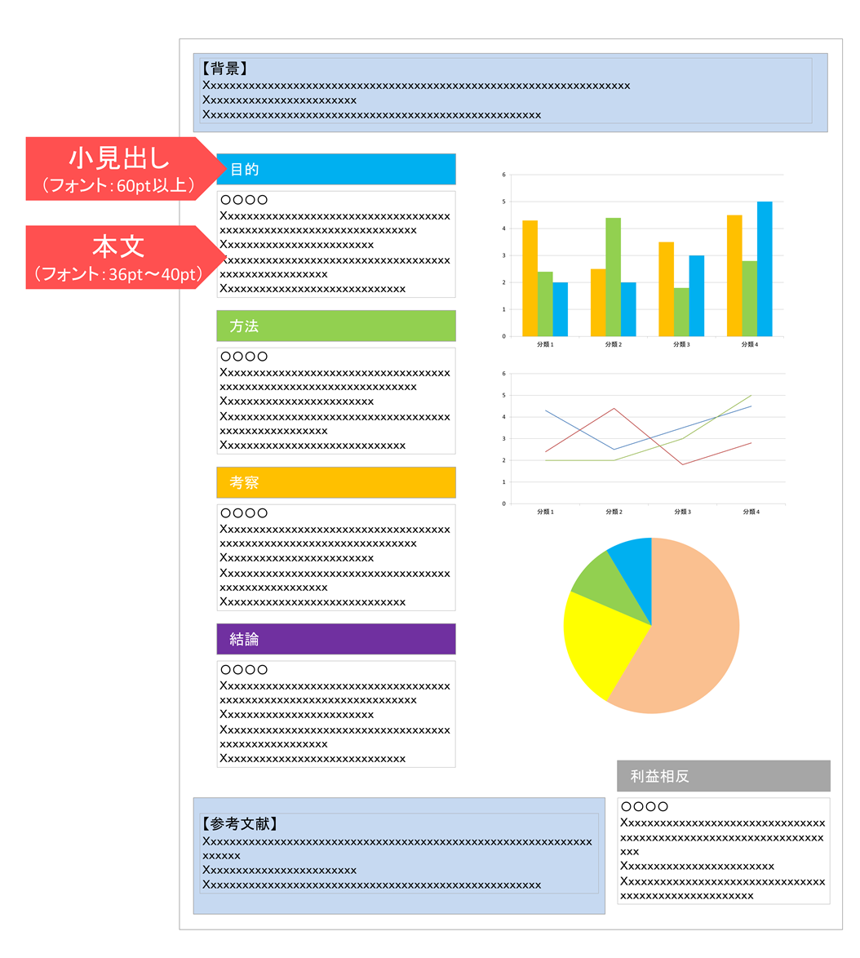
デジタルポスターは１ページ目のスライドのみが投稿されますので発表用のデジタルポスターは１ページ目に制作をお願いいたします。
演題名や筆頭演者名・共著者名はシステムで自動表示されますので、ポスターデータには含めないでください。なお、 演題登録時の情報を表示します。
ポスタースライドのサイズはA0版（841mm×1189mm）です。
通常パソコンに初期状態でインストールされている、OS標準フォントをお使いください。
【日本語】MSゴシック、MSPゴシック、MS明朝、MSP明朝、メイリオ、Meiryo UI、游ゴシック・游明朝、ヒラギノ
【英語】Times New Roman, Arial, Arial Black, Arial Narrow, Century, Century Gothic, Courier, Courier New, Georgia
利益相反について
COI状態の有無にかかわらず、演題発表時にスライドもしくはポスターでCOI状態を開示していただきます。
掲載内容に含めて開示してください。
1ページ目の右下にフォーマットをご用意しておりますので、参考にしてください。
レイアウトサンプル
小見出し：60pt以上
本文：36pt～40pt

